Slide 1
OSPF – OPEN SHORTEST PATH FIRST
PROTOCOLO ABERTO DE PRIMEIRO CAMINHO CURTO
EXPLICAÇÃO E EXEMPLIFICAÇÃO
Profº Danilo Sibov
Prof° Marcos Vinicius

Slide 2
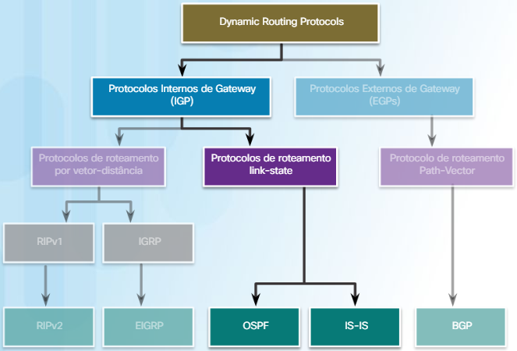
PROTOCOLO LINK-STATE

Slide 3
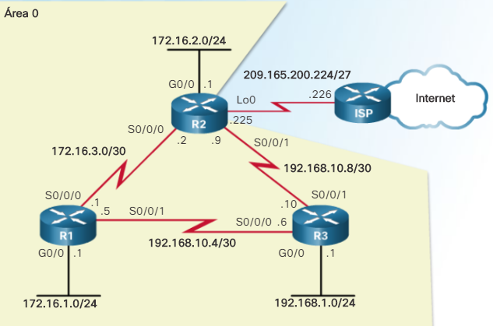
TOPOLOGIA – SINGLE AREA

Slide 4
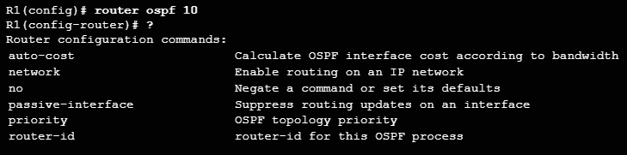
CONFIGURAR SINGLE AREA
Criando OSPF com ID de Processo 10

Slide 5
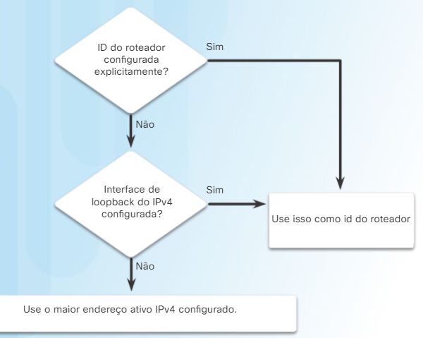
CONFIGURAR SINGLE AREA
De onde vem o IDs do Roteador?

Slide 6
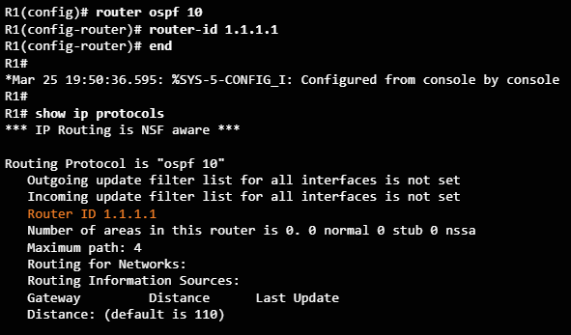
CONFIGURAR SINGLE AREA
Especificando ID de Roteador 1.1.1.1

Slide 7
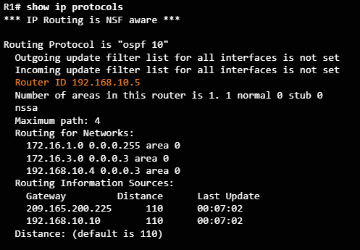
CONFIGURAR SINGLE AREA
Alterar ID de Roteador para 1.1.1.1

Slide 8
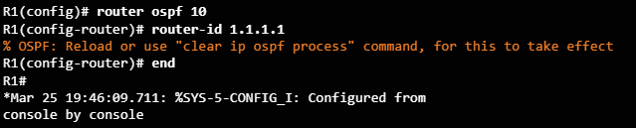
CONFIGURAR SINGLE AREA
Alterar ID de Roteador para 1.1.1.1

Slide 9
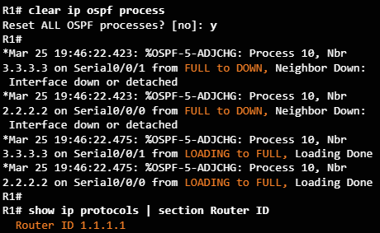
CONFIGURAR SINGLE AREA
Realizando Limpeza

Slide 10

CONFIGURAR SINGLE AREA
Especificar Redes que o Router participa

Slide 11

CONFIGURAR SINGLE AREA
Especificar interfaces que não tem roteadores em suas extremidades

Slide 12
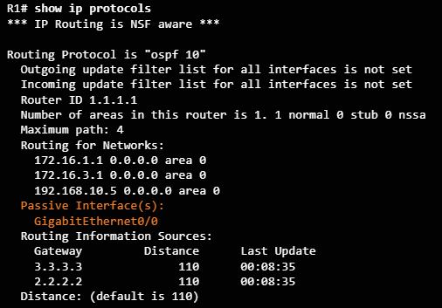
CONFIGURAR SINGLE AREA
Especificar interfaces que não tem roteadores em suas extremidades

Slide 13
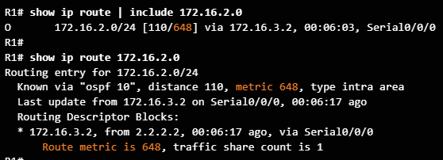
VERIFICAR CUSTOS

Slide 14
VERIFICAR CUSTOS
Verificar banco de dados do OSPF
# show ip ospf database
Verificar Interfaces do OSPF
# show ip ospf interface
Verificar vizinhos OSPF
# show ip ospf neighbor

Slide 15
DESAFIO PACKET TRACER
EXERCÍCOS DE ROTEAMENTO

Slide 16
ROTEAMENTO DINÂMICO
EXERCÍCIOS NO CLASSROOM E NETACAD
AULA 32 – ROTEAMENTO DINÂMICO – OSPF
NETACAD MODULO 3 - CAPÍTULO 8
8.4.1.2

